Slide 1
Žák s PAS v běžné ZŠ - přístupy a metody práce
Petra Slováková
Notes:
ZAPNOUT NAHRÁVÁNÍ (Dan Thaisz) A NA NAHRÁVÁNÍ UPOZORNIT ÚČASTNÍKY!
Úvodní slide, který necháme sdílený před začátkem webináře + Úvod - @Moderátor:
“Vítám Vás na 73. webináři Učíme nanečisto. Na začátek mi dovolte se představit - mé jméno je XXX a v Učíme online působím jako dobrovolník v sekci webinářů Učíme nanečisto - PŘIDEJ DLE SEBE. Tento webinář budu moderovat a spravovat chat, případně řešit technické záležitosti. V případě potíží neváhejte napsat do chatu.”
Pokud zrovna nechcete nebo nemáte mluvit, ztlumte si prosím mikrofon. Zapnutá kamera je pak na vašem rozhodnutí, pokud máte slabší internet a bude se vám přenos sekat, doporučujeme ji vypnout.

Slide 2
Učíme online
🏫
600 škol
Technologická pomoc
💻
1800 zařízení
Sbírka počítačů
👩‍💻
76 webinářů
Učíme nanečisto
Projekt Česko.Digital,
komunity expertních dobrovolníků
Notes:
Úvod - @Moderátor:
“Rád bych Vám ještě krátce představil náš projekt Učíme online. V projektu Učíme online pomáháme školám, učitelům, rodičům i studentům co nejlépe využít možnosti vzdáleného vzdělávání.
V rámci technologické pomoci se na nás obrátilo více než 600 škol, kterým jsme pomohli nebo pomáháme implementovat nástroje pro distanční vzdělávání.
Díky naší sbírce počítačů jsme umístili 1500 počítačů nebo laptopů do rodin pro umožnění online výuky
Učíme nanečisto: Od května 2020 jsme s našimi lektory uspořádali více než 70 webinářů, které se věnovaly různým tématům, jak přesunou a úspěčně učit v online prostředí. Na ty se registrovalo více než 6000 učitelů.“

Slide 3
Dotazy pokládejte na:
www.Sli.do kód: #UN77
Notes:
Úvod - @Moderátor:
Link na Sli.do nasdílet do chatu (https://app.sli.do/event/9cofp7xz)
„Dotazy můžete pokládat zde v chatu nebo na Sli.Do - Odkaz najdete v chatu nebo do www.sli.do zadejte kód #UN77“

Slide 4
Osnova webináře
1. Krátký úvod - základní informace o tom, jaké deficity plynou z poruch autistického spektra
2. Organizace výuky u žáků s PAS
3. Modifikace vyučovacích metod a forem u žáků s PAS
4. Pomůcky využitelné při vzdělávání žáků s PAS
5. Diskuze, dotazy účastníků

Slide 5
PAS - Poruchy autistického spektra
= pervazivní vývojová porucha (všepronikající, tj. zasahující do mnoha oblastí schopností)
vrozená vývojová porucha některých mozkových funkcí na neurobiologickém podkladě
multifaktoriální etiologie (faktory genetické, imunologické, infekční, toxické)
Výskyt PAS je čtyřikrát častější u chlapců než u dívek. Průměrný odhad výskytu autismu v populaci se v průměru pohybuje mezi 1,5 - 2%. Každý rok se tak narodí v České republice okolo 1500 - 2000 dětí s PAS

Slide 6
PAS
na základě projevů v chování
první projevy do tří let věku dítěte
na specializovaném pracovišti (psychiatr, psycholog)

Slide 7
PAS
SOCIÁLNÍ INTERAKCE (sociálně-emoční dovednosti uplatňované ve vztazích s rodiči, blízkými osobami, ostatními lidmi a vrstevníky)
KOMUNIKACE (řeč, gesta, mimika)
PŘEDSTAVIVOST (hra, volný čas, používání předmětů, schopnost pružně reagovat)

Slide 8
PAS - specifické projevy chování žáků s PAS
výrazně jsou omezeny sociální dovednosti v komunikaci a soc.interakci, narušení je ve všech třech složkách (tj. dovednost správně vnímat, správně chápat, správně sdělovat a reagovat)
obtíže v komunikaci (občas bohatá slovní zásoba, ale konverzace je málo vzájemná, chybí slovní vyjádření zájmu o druhou osobu x malá sl. zásoba), ulpívání na určitých tématech, někdy neadekvátní užití řeči
obtížné chápání mimoslovní komunikace, některé pohyby, výrazy obličeje, způsob vyjadřování i chůze mohou působit zvláštně, nepřirozeně
omezená mimika, gestikulace

Slide 9
PAS - specifické projevy chování žáků s PAS
Emocionalita a chování:
často opožděná citová zralost
negativní reakce na změny, negativismus
neadekvátní intenzita citového prožitku
sklony k sebepodhodnocování, sebelítosti a emoční labilitě, egocentrismu a k poruchám chování (agresivita, destruktivita, sebepoškozování)
impulzivita, poruchy aktivity a pozornosti, snížená adaptabilita, snížená frustr.tolerance na zátěž

Slide 10
PAS - specifické projevy chování žáků s PAS
nestandardní zájmy (čísla, plány, schémata, písmena, titulky, astronomie, jízdní řády, dopr.prostředky, dinosauři…)
obliba symetrie a řádu, rigidita v zájmech, potřeba rituálů
omezena fantazijní hra, zájem spíše o fakta

Slide 11
PAS - specifické projevy chování žáků s PAS
Vnímání:
zvláštní reakce na smyslové podněty (hluk, vůně, světelné efekty…) – fobie nebo fascinace
Motorika:
zvláštní pohyby (kývání, točení, hra s prsty)
motorická neobratnost, obtíže v grafomotorice, sebeobsluze, TV…

Slide 12
PAS - specifické projevy chování žáků s PAS
Poruchy aktivity a pozornosti:
hyperaktivita x pasivita, ulpívání na detailech, obtíže v selekci podstatného, zvýšená unavitelnost, PM neklid

Slide 13
PAS - specifické projevy chování žáků s PAS
Myšlení:
typické je nerovnoměrné rozložení rozumových schopností
rigidita v myšlení, doslovné chápání
neporozumění ironii, nadsázce
obtíže s organizací a plánováním
nesamostatnost v rozhodování

Slide 14
PAS - specifické projevy chování žáků s PAS
Somatické potíže:
narušený spánkový režim
problémy s jídlem (vybíravost, nechutenství..)

Slide 15
Organizace výuky
zahrnuje taková opatření, která zajistí organizační podporu žáka ve školním prostředí s využitím:
strukturalizace aktivit, činností a vizuální podpory.
Prezentuje úpravy organizační stránky výuky.
Cílem těchto opatření je:
eliminovat únavu a stres ze zátěže,
pomoci žákovi zpřehlednit informace o časových a prostorových změnách, které v rámci vzdělávání přicházejí.

Slide 16
Organizace výuky
1. Úprava časová:
dřívější či pozdější příchod do školy kvůli snížení
hluku a chaosu v šatnách, který žákovi s autismem
vadí a navozuje problémové chování –
není však narušen včasný příchod do první hodiny
odcházení z poslední vyučovací hodiny na oběd
o 10 minut dříve, aby žák v klidu zvládl
organizační stránku stravování i vlastní jídlo

Slide 17
Organizace výuky
2. Místní úprava:
žák má pomůcky uloženy ve vlastní poličce - vytvoření prostoru pro pomůcky ve třídě
na tělesnou výchovu se převléká v kabinetu nebo ve třídě (nutný je dohled pedagoga)
označení místa v šatně

Slide 18
Organizace výuky
3. Úprava režimu výuky s využitím relaxačních přestávek
Krátké relaxační přestávky v průběhu vzdělávání, které vykonává žák na svém pracovním místě.
V prostoru k tomu určeném v rámci třídy s dohledem vyučujícího pedagoga, ten stanovuje frekvenci, délku relaxačních přestávek a náplň relaxačních přestávek
(ty korespondují se zájmem žáka a nemusí být bezpodmínečně funkční (repetitivní, stereotypní činnosti, které mohou mít sebestimulační charakter).
V odůvodněných případech (náplň přestávky by mohla rušit ostatní spolužáky, přechod do jiných prostor odvede pozornost dítěte, a to se tak rychleji uvolní, poměr práce a relaxace se mírně vychyluje ve prospěch relaxace apod.) může žák relaxovat individuálně i mimo třídu.

Slide 19
Organizace výuky
4. Úprava režimu výuky s důrazem na individuální výuku
žák má určité obtíže v některých předmětech, potřebuje individuální přístup (např. jiné pracovní tempo, dovysvětlení, delší dobu k procvičování a upevnění dovednosti či učiva) – individuální přístup je zajištěn vyučujícím pedagogem (případně ŠPP)
žák má krátkodobou pozornost, vyrušuje svými projevy chování – vyžaduje tedy individuální dohled vyučujícího pedagoga – vhodná je přítomnost dalšího ped. ve třídě (AP, šk. spec. pedagog) – nutná je zvýšená motivace a dovysvětlení zadání
s ohledem na rozsah pozornosti a nutnou korekci chování ze strany pedagoga může žák pracovat také mimo třídu

Slide 20
Organizace výuky
5. Úprava zasedacího pořádku
v průběhu vzdělávání pedagog zjistí, že potřebuje být se žákem v intenzivnějším kontaktu pro lepší zajištění pozornosti a zpětné vazby žákem s PAS – žák má místo v přední lavici
je-li ve třídě žák s častými afektivními záchvaty, které narušují proces vzdělávání, volíme pracovní místo v blízkosti dveří, aby se se žákem dalo snadněji opustit třídu
pokud je ve třídě přítomen AP a komunikace mezi ním a žákem a míra jeho podpory je intenzivnější, volíme pracovní místo, které situaci nejlépe vyhovuje

Slide 21
Organizace výuky
6. Volný čas ve školním prostředí
u některých žáků se při začlenění volnočasových aktivit osvědčuje využití pomoci spolužáků (např. společné zájmy)
v případě, kdy je ve třídě AP, jeho úlohou je monitorování probíhajících aktivit a sledování chování žáka, případně poskytování pomoci v konkrétní situaci
pro delší časový úsek (volná hodina, velké přestávky, pobyt ve školní družině) je vhodné vytvořit plán aktivit – používáme vizualizované prostředky (procesuální schémata, pracovní schémata – ta slouží ke zpřehlednění průběhu činností, jejich délky i doby trvání)

Slide 22
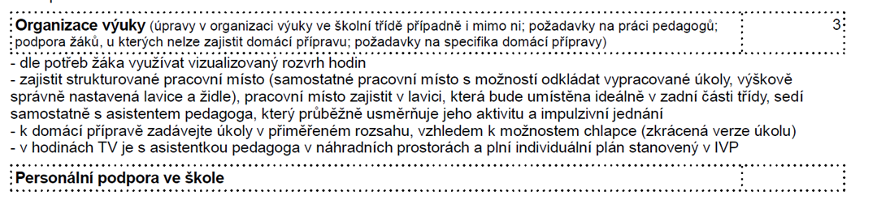
Organizace výuky – ukázka z Doporučení ŠPZ

Slide 23
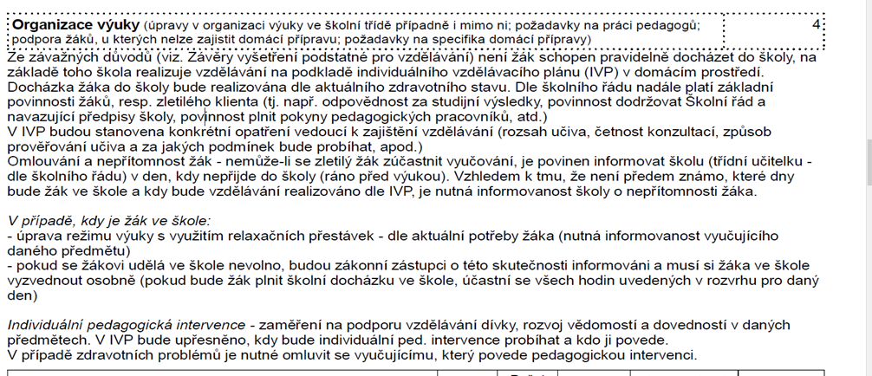
Organizace výuky – ukázka z Doporučení ŠPZ

Slide 24
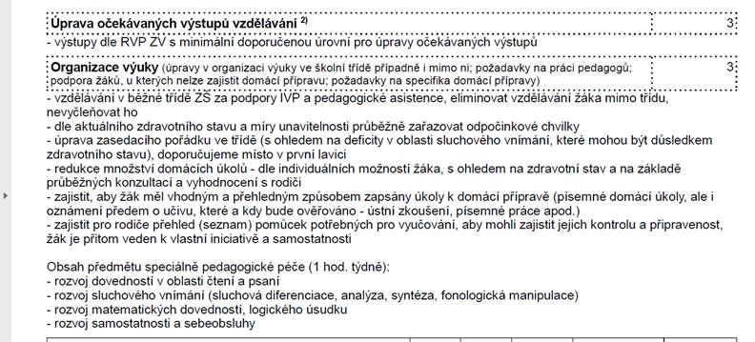
Organizace výuky – ukázka z Doporučení ŠPZ

Slide 25
Modifikace výukových metod a forem práce
Využívání specifických metod a forem práce přináší žákům efektivnější podporu a umožňuje pedagogům lépe zacílit na jejich potřeby.
Následný výčet opatření zahrnuje základní podporu, bez níž žák s PAS většinou selhává a vzdělávací proces mu nepřináší očekávané výsledky.

Slide 26
Modifikace výukových metod a forem práce
1. Strukturalizace výuky – čemu pomáhá:
zpřehlednit čas a prostor určený ke vzdělávání
snižovat kognitivní deficity, které plynou ze základních diagnóz
využít silných stránek vývoje těchto dětí, kterými jsou především vizuální vnímání a zraková paměť, jež eliminují deficity v pozornostních funkcích, porozumění řeči a v objasňování informací
snižovat deficity v komunikaci, eliminuje stres a redukuje problémy v chování
zvyšovat flexibilitu myšlení a chování žáka a umožňuje aktivní generalizaci získaných dovedností
efektivní uplatňování metodiky strukturovaného učení napomáhá úzké spolupráci s rodinou, kterou považuje za nezbytnou

Slide 27
Modifikace výukových metod a forem práce
1. Strukturalizace výuky - přestávka:
PŘESTÁVKA
• Uklidím si pomůcky do aktovky.
• Nachystám si pomůcky na další hodinu.
• Jdu na toaletu.
• Svačina, pití.
• Volno.

Slide 28
Modifikace výukových metod a forem práce
2. Motivace žáka:
Motivace jako způsob ovlivňování chování žáka s PAS má klíčovou roli.
Znalost vnějších motivačních pobídek výrazně posiluje soustředěnost a pozornost žáka
díky tomu jsou vytvořeny předpoklady
pro úspěšné plnění úkolů.
POZOR!
Požadované úkoly musí korespondovat s reálnými možnostmi žáka

Slide 29
Modifikace výukových metod a forem práce
2. Motivace žáka:
Pravidla využití motivačních pobídek
žák musí zvolené motivaci rozumět
musí vědět, kdy odměnu získá
odměna musí být v takové podobě, ve které je žák
schopen ji přijmout

Slide 30
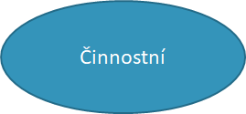
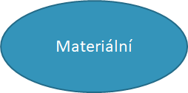
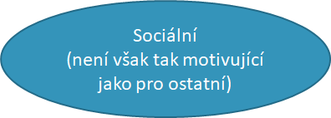
Modifikace výukových metod a forem práce
2. Motivace žáka:
Odměny mohou být:

Slide 31
Modifikace výukových metod a forem práce
2. Motivace žáka:
Systém žetonového hospodářství – oddalujeme získání reálné odměny (na více vyučovacích hodin, celou dobu vyučování v jednom dni)
Dílčí odměny – posílení motivace při
osvojení nové dovednosti,
při zvládnutí obtížné situace

Slide 32
Modifikace výukových metod a forem práce
3. Kontrola pochopení osvojeného učiva
- individuální přístup k žákovi v konkrétní situaci
- objasnění nepochopeného
- dovysvětlení s využitím verbální podpory
(např. ve výuce českého jazyka na ZŠ vysvětluje paní učitelka aplikaci vyjmenovaných a příbuzných slov, při opakování žák váhá, ne vždy dokáže odvodit slovo příbuzné atd., proto paní učitelka věnuje takovému žákovi pozornost, a dostane-li se žák do stejné situace, vysvětlí mu, jak postupovat)
- využití pomůcek, které umožní pochopit novou látku
- využití pracovních schémat, úpravu pracovních listů, učebnic, procesuálních schémat

Slide 33
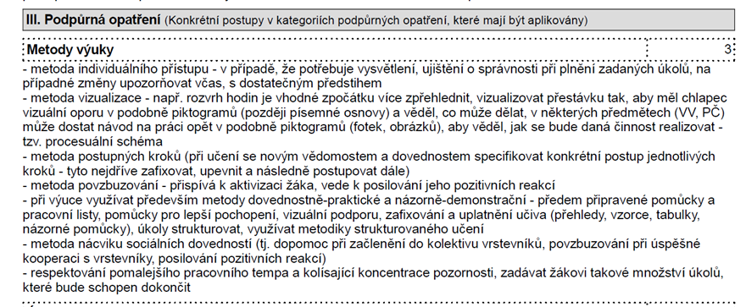
Modifikace výukových metod - ukázka z Doporučení ŠPZ

Slide 34
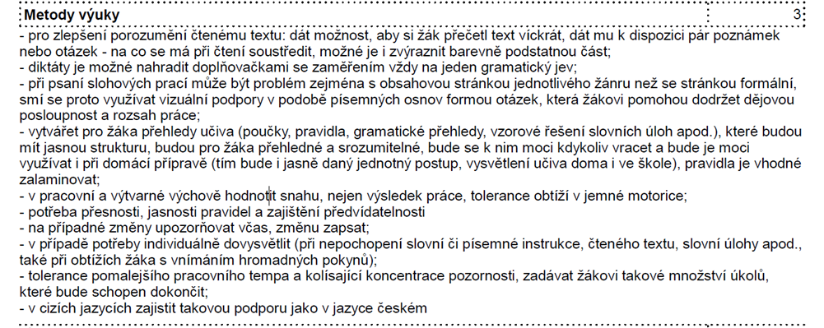
Modifikace výukových metod - ukázka z Doporučení ŠPZ

Slide 35
Z dotazů: Jak začlenit žáka do kolektivu
V čem spočívá podpůrné opatření:
každodenní práci pedagoga s kolektivem třídy
v poskytování informací o specifických projevech žáka
ve hledání způsobů, jak mohou vrstevníci těmto spolužákům pomoci a porozumět jim
současně i v eliminaci patologických jevů ve skupině

Slide 36
Z dotazů: Jak začlenit žáka do kolektivu
Třída je určena svými vzájemnými vztahy (stačí pouhé tři měsíce, aby se vytvořila hierarchie), - - ….postavením a statusem členů
….dynamikou dětí….historií….způsoby řešení vnitřních konfliktů (např. jak zvládnout špatně adaptovaného spolužáka, vzrůstající agresi mezi žáky) a
….řešení vnějšího zatížení (např. nový třídní učitel, přísný pedagog apod.)
Při řešení problémů v třídním kolektivu můžeme hledat zdroje řešení u samotných žáků, vycházíme:
z pozorování,
hledání motivace k danému chování,
z rozhovorů,
ale nezapomínejme na samotné rodiče, kteří mohou být důležitým zdrojem informací

Slide 37
Z dotazů: Jak začlenit žáka do kolektivu
Psychodynamický model – nám může napomoci při intervencích (Kožnar, 1992).
Pozice alfa - Dva až tři žáci - Šance vypozorovat cca 20 % (nutno využít jiných technik) - Sociálně zdatné dítě (třída si ho/ji chrání) (pozor – nemusí se jednat o žáka/žákyni s dobrým prospěchem) - Je vhodné si k nim najít cestu
Pozice beta - Třídní vědátoři - Hlídat, aby na něj neútočili - Nepřetěžovat ho/ji
Pozice gama - Masa dětí snadno ovlivnitelných alfou - Žárlivost vs. Obdiv - Tyto žáky potřebujeme dostat na svou stranu (někdy mají nechuť ke změnám) - Někdy se snaží předvádět a mohou být zaměňovány za alfu
Pozice delta – žák s SVP
Pozice omega - Nemá ambice se dostat výš - Je členem, ale do počtu - Pozor na přehnanou snahu jej zachránit
Pozice vnějšího nepřítele - Učitel – třída se proti němu může sjednotit.
Pokud poznáme, kdo má ve třídě alfa pozici a jsme s tímto žákem zadobře, je mnohem jednodušší ovlivňovat situaci v daném kolektivu.

Slide 38
Z dotazů: Jak začlenit žáka do kolektivu
Opatření aplikujeme prostřednictvím
rozhovoru se žáky, který může provést třídní učitel nebo pracovník školního poradenského pracoviště nebo školského poradenského zařízení.
S rozsahem poskytovaných informací musí souhlasit rodič žáka s postižením.
Rozhovor by měl objasnit specifika v chování tohoto žáka (nemusí zaznít diagnóza) a na základě rozhovoru by se měl pedagog domluvit s dětmi ve třídě na způsobu chování a poskytované pomoci vůči žákovi.
Po tomto rozhovoru by měl pedagog průběžně sledovat chování žáků a přiměřeně jim pomáhat.
Rozhovory by se měly opakovat, děti by si měly vzájemně vyměňovat zkušenosti a diskutovat o tom, jak se jim pomoc i tolerance daří.
Současně by měly mít i možnost vyjádřit, co jim na spolužákovi s postižením vadí, a radit se, jak překonávat tyto problémy.
Rozhovory s vrstevnickou skupinou vždy probíhají bez přítomnosti žáka s postižením.

Slide 39
Z dotazů: Jak řešit problémové chování
Po stanovení chování, které je nejméně přijatelné ve vzdělávacím procesu, provedeme funkční analýzu konkrétního chování:
pojmenovat problémy v chování
správně vyhodnotit, které chování žáka je více či méně přijatelné pro okolí, pro narušování vzdělávacího procesu
hledat spouštěče problémového chování
objektivně vyhodnotit intenzitu a frekvenci výskytu popsaného chování
Cílem je zorientovat se v problému a najít optimální řešení pro snížení frekvence a intenzity obtížně zvladatelného chování, případně ho zcela eliminovat.

Slide 40
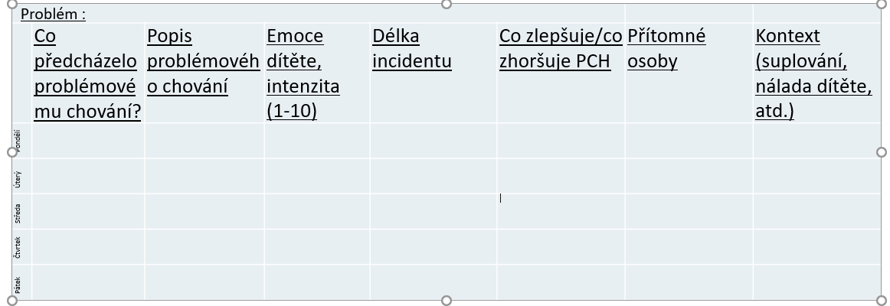
Z dotazů: Jak řešit problémové chování

Slide 41
Z dotazů: Jak řešit problémové chování
Příklad:
Žák vykazuje méně závažné problémy v chování, které jsou eliminovatelné jednoduchým a zjevným řešením problému, které je v kompetenci konkrétního pedagoga ve spolupráci s rodinou.
Při zapojení žáka do třídní soutěže v jazyce českém žák při neúspěchu vykazuje náročné chování. Nácvikem zvládnutí soutěže i s prohrou v individuálním vztahu se část problémového chování daří eliminovat, avšak v některých situacích se opakuje.
Po konzultaci s rodiči (ŠPP, ŠPZ) zapojí pedagog motivační pobídky pro žáka – v situaci, kdy prohraje a nevykáže problémové chování, je odměněn. Po této intervenci se podařilo z 85 % problémové chování snížit.

Slide 42
Pomůcky
1. Varianty podpůrného opatření – didaktické pomůcky:
- zatržení nebo barevné označení úlohy v učebnici nebo v pracovním sešitě, větší řádky v sešitě, zvětšené písmo, využití jen části pracovního listu, barevné zvýraznění důležitých informací
- kopírování a zvětšování obsahu pracovních listů, sešitů a učebnic, stříhání a lepení dílčích úkolů, laminování, úprava písemné práce – např. v matematice může mít žák každý příklad na zvláštním listu papíru)
- tablet, notebook (vyhledávání obrázků, grafů, schémat), využití výukových programů, aplikací

Slide 43
Pomůcky
2. Speciální didaktické pomůcky:
-strukturované úlohy (krabicové, úlohy v deskách či šanonech)
- pro výuku výchovných předmětů využíváme pomůcky zajišťující vizuální podporu:
v TV - vizualizujeme strategii jednoduché kolektivní hry
ve VV předkládáme vizualizované postupy kresby určitých objektů
pro rozvoj grafomotoriky používáme šablony
v HV vizualizujeme slova písně
pro volný čas vytváříme jednoduché stolní hry
k podpoře při komunikaci vytváříme zážitkové deníky, komunikační knihy, výkladové slovníky apod.

Slide 44
Pomůcky
3. Pomůcky ke zvládnutí organizace vzdělávání
a) označení pracovního místa (např. označení svého místa fotografií, rozčlenění pracovního místa na tři části, barevně označený prostor pracovní plochy a místo na uložení pomůcek)
b) pomůcky objasňující časový sled činností (pracovní a procesuální schémata)
Při nácviku funkčního využití pomůcek potřebuje podporu pedagogického pracovníka, který nácvik provádí v rámci výuky přímo v procesu vzdělávání nebo individuálně.

Slide 45
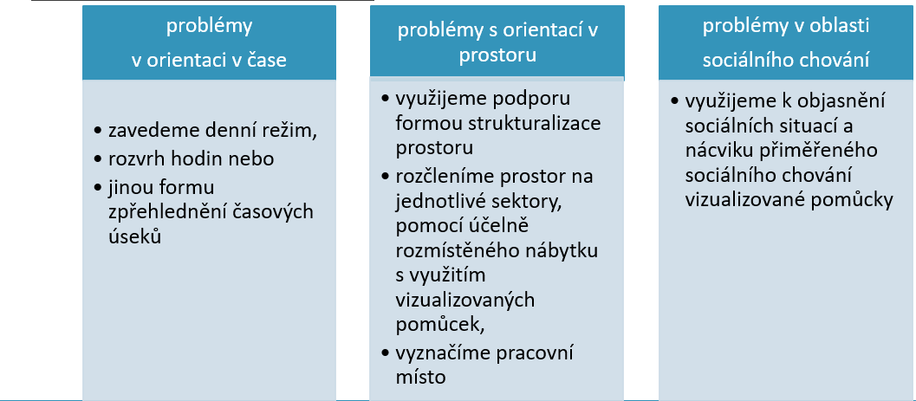
Pomůcky

Slide 46
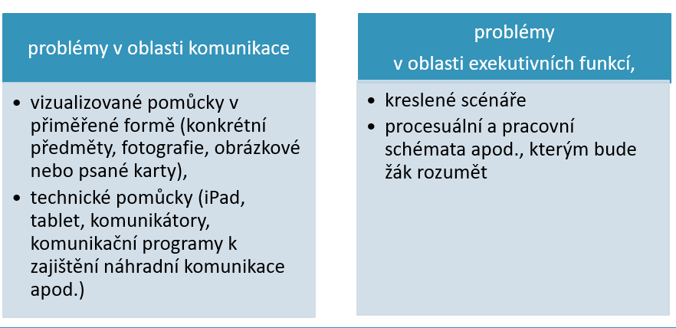
Pomůcky

Slide 47
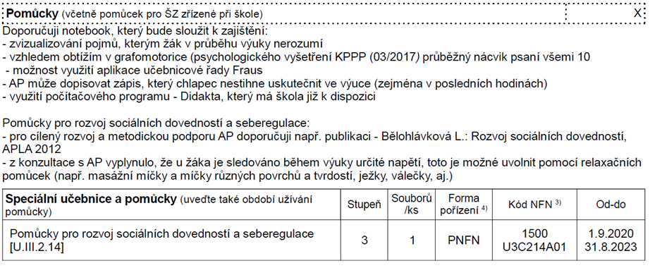
Pomůcky - ukázka z Doporučení ŠPZ

Slide 48
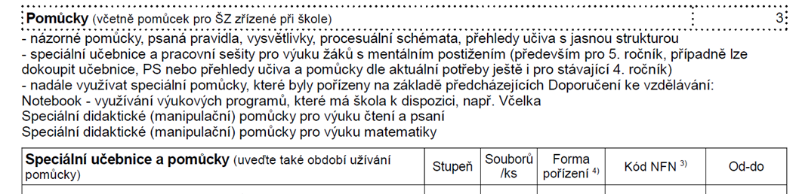
Pomůcky - ukázka z Doporučení ŠPZ

Slide 49
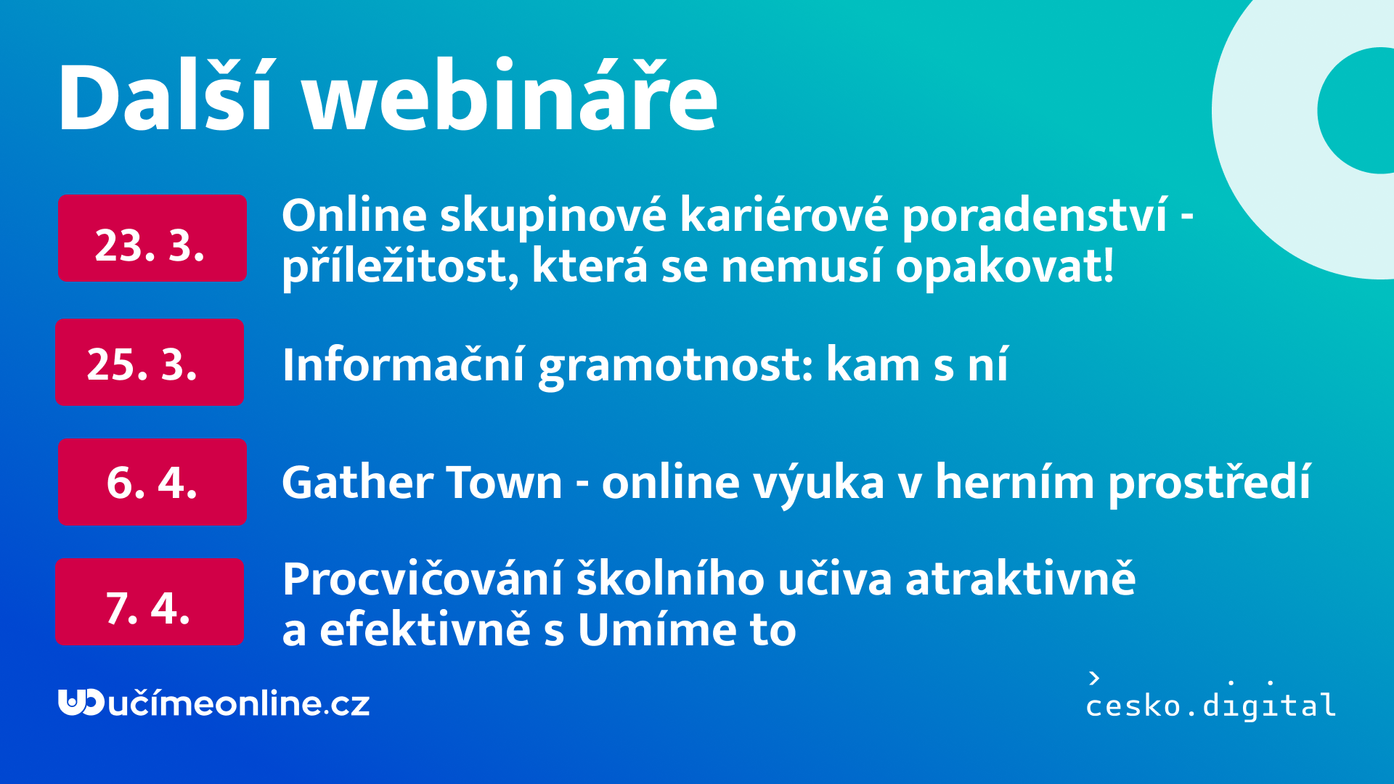
Notes:
Moc Vám děkujeme za účast i Vaše dotazy.
Prosíme o vyplnění zpětné vazby ve formuláři, který Vám zašleme v následujících dnech společně se záznamem webináře. Webinář bude také sestříhán do kurzu, který najdete do několika dní na našem webu.”
“Zároveň Vás chceme pozvat na další připravované webináře - Odkaz na registrace bude v e-mailu, který od nás v následujících dnech obdržíte nebo ho najdete v chatu (PŘIDAT do chatu link) nebo na našem webu ucimeonline.cz
Pro aktuality také sledujte naše sociální sítě - FB nebo twitter Učíme online. Pokud se Vám webinář líbil, sdílejte jeho záznam nebo pozvání na další mezi učiteli ve Vašem okolí.
Děkujeme a přejeme hezký večer.”

Slide 50
Pojďme na dotazy
www.Sli.do kód: #UN77
Notes:
Sli.do: https://app.sli.do/event/9cofp7xz

Slide 51
Notes:
Moc Vám děkujeme za účast i Vaše dotazy.
Prosíme o vyplnění zpětné vazby ve formuláři, který Vám zašleme v následujících dnech společně se záznamem webináře. Webinář bude také sestříhán do kurzu, který najdete do několika dní na našem webu.”
“Zároveň Vás chceme pozvat na další připravované webináře - Odkaz na registrace bude v e-mailu, který od nás v následujících dnech obdržíte nebo ho najdete v chatu (PŘIDAT do chatu link) nebo na našem webu ucimeonline.cz
Pro aktuality také sledujte naše sociální sítě - FB nebo twitter Učíme online. Pokud se Vám webinář líbil, sdílejte jeho záznam nebo pozvání na další mezi učiteli ve Vašem okolí.
Děkujeme a přejeme hezký večer.”

Slide 52
„Je to jako kdybych měl projít nějakou hodně šílenou cestu a buďto bych neměl mapu, nebo měl takovou mapu, které úplně nerozumím. Ale jde to projít s někým, kdo tu cestu zná, nebo si pořídit lepší mapu nebo nějaký způsob, jak se na té cestě zorientovat.“
Klient s Aspergerovým syndromem
Děkuji Vám za pozornost

